Slide 1

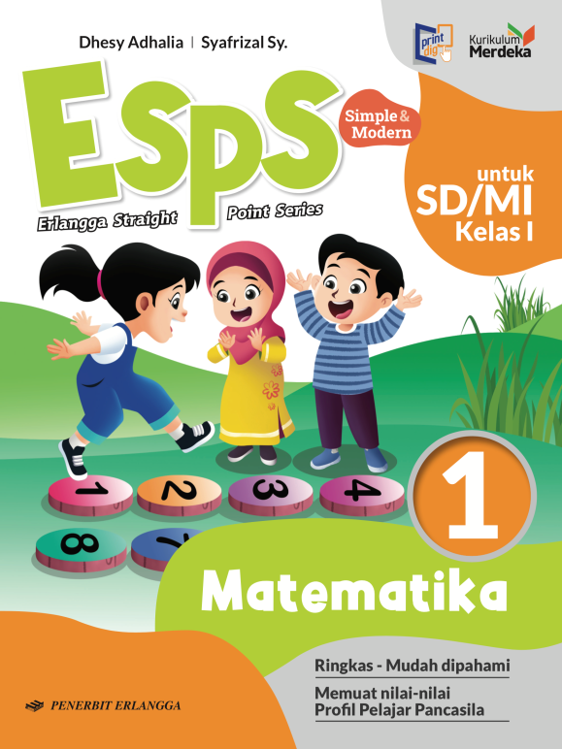
MEDIA MENGAJAR
Matematika
UNTUK SD/MI KELAS 1

Slide 2
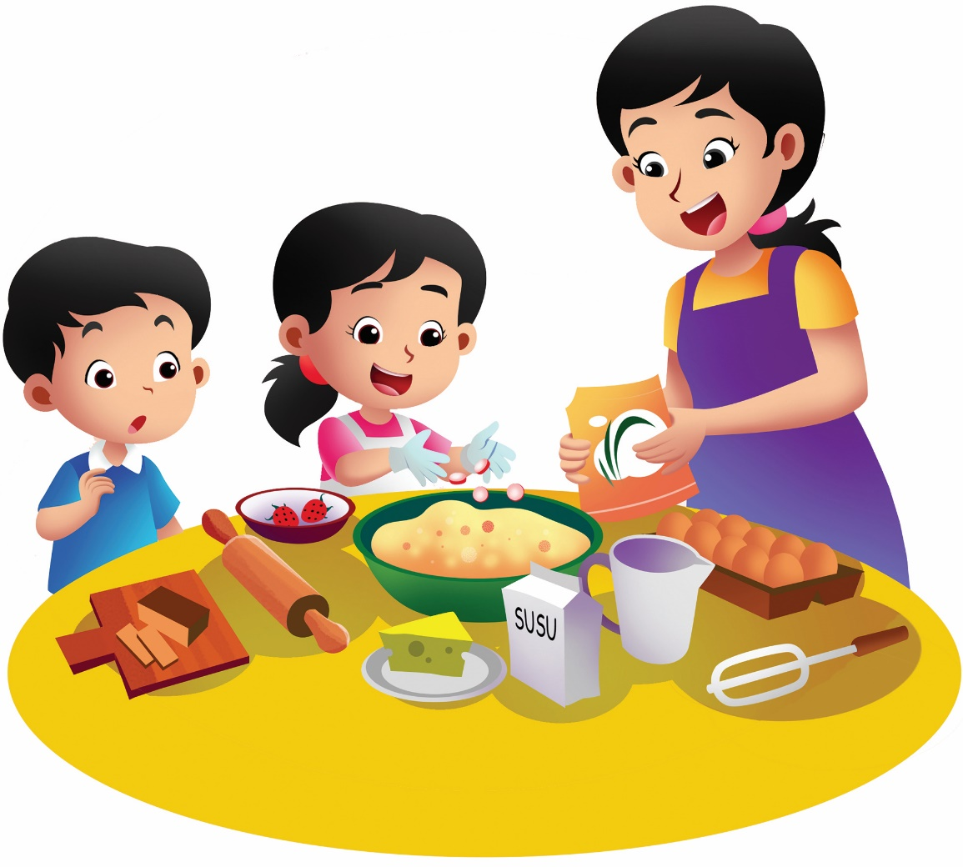
BILANGAN 1 SAMPAI 20
Bab
1
TUJUAN PEMBELAJARAN:
Membilang banyak benda 1 sampai 20.
Membaca dan menulis lambang bilangan 1 sampai 20.
Melakukan operasi hitung penjumlahan dan pengurangan.
Menyelesaikan masalah terkait bilangan dalam kehidupan sehari-hari.

Slide 3








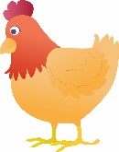
A. Membilang 1 sampai 10
Menghitung Banyak Benda sampai 10
satu apel
dua kue
tiga bola
empat es krim
lima ayam
enam burung

Slide 4
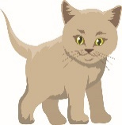



tujuh donat
delapan kucing
sembilan ikan
sepuluh lebah

Slide 5

Membilang 1 sampai 10 dengan Jari Tangan
satu
dua
tiga
empat
lima
enam
tujuh
delapan
sembilan
sepuluh

Slide 6
Membaca dan Menulis Lambang Bilangan sampai 10
1 2 3 4 5
satu
dua
tiga
empat
lima
6 7 8 9 10
enam
tujuh
delapan
sembilan
sepuluh

Slide 7


B. Membandingkan dan Mengurutkan Bilangan
Membandingkan Bilangan
Ada 5 cangkir dan 4 piring.
Mana yang lebih banyak?
5 cangkir
4 piring
1 cangkir
tidak mendapat pasangan piring
Banyak cangkir lebih dari piring → 5 lebih dari 4
Banyak piring kurang dari cangkir → 4 kurang dari 5

Slide 8



Mengurutkan Bilangan
4 keju
3 es krim
6 kue
4
3
6
Urutan bilangan dari yang terkecil :
3
4
6
es krim
keju
kue
Urutan bilangan dari yang terbesar :
6
4
3
kue
keju
es krim

Slide 9

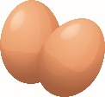

C. Membilang 11 sampai 20
Menghitung Banyak Benda sampai 20
dua belas telur
sebelas keju
tiga belas bunga

Slide 10

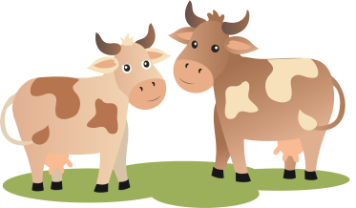

empat belas pisang
lima belas burung
enam belas sapi

Slide 11



tujuh belas stroberi
sembilan belas es krim
delapan belas pensil

Slide 12
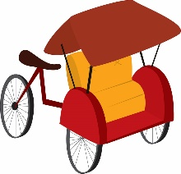
dua puluh becak

Slide 13
Membaca dan Menulis Lambang Bilangan 11 sampai 20
11 12 13 14 15
sebelas
dua belas
tiga belas
empat belas
lima belas
16 17 18 19 20
enam belas
tujuh belas
delapan belas
sembilan belas
dua puluh

Slide 14

Mengurutkan Bilangan 11 sampai 20
13
11
14
15
12
Urutan bilangan dari yang terkecil:
11
12
13
14
15
Urutan bilangan dari yang terbesar:
15
14
13
12
11

Slide 15

D. Penjumlahan Bilangan sampai 20
Penjumlahan artinya banyak benda bertambah.
Banyak apel dari 4 bertambah 3:
bertambah
+
4
3
=
7

Slide 16

Banyak bunga dari 5 bertambah 4:
bertambah
+
5
4
=
9

Slide 17




Menjumlahkan Bilangan Ganda
5
+
5
=
10
6
+
6
=
12

Slide 18

Melengkapi Penjumlahan
?
+
6
+
. . .
=
4
10

Slide 19


E. Pengurangan Bilangan sampai 20
1
2
3
4
5
6
7
8
1
2
3
4
5
6
2 telur pecah
8 – 2
= 6

Slide 20




1
2
3
4
5
5 – 1
= 4
1
2
3
4
1 bunga layu
1 2 3 4 5 6 7 8 9 10
10 – 2
= 8
1 2 3 4 5 6 7 8
2 pensil patah

Slide 21


F. Menyelesaikan Soal Cerita
Ibu memiliki 4 pisang.
Ibu membeli lagi 3 pisang.
Berapa pisang ibu sekarang?
membeli lagi → bertambah
4 pisang + 3 pisang = 7 pisang
Jadi, banyak pisang ibu sekarang ada 7.

Slide 22

Jeni memiliki 6 stroberi.
Jeni memberikan 2 stroberi ke adik.
Berapa stroberi Jeni sekarang?
memberikan → berkurang
6 stroberi – 2 stroberi = 4 stroberi
Jadi, banyak stroberi Jeni sekarang ada 4.

Slide 23

G. Pola Bilangan
Pola Bilangan dengan Bantuan Gambar
2 3 4 2 3 4
Banyak kue membentuk pola bilangan : 2, 3, 4

Slide 24

Membilang Loncat
Membilang loncat artinya membilang urut dengan selisih yang sama.
1 3 5 7
+2 +2 +2
Banyak apel membentuk pola bilangan bertambah 2

